Slide 1
Nguyễn Thanh Tùng 1712884
Liêu Cập Cát Tường 1712886

Slide 2
Design Pattern là gì
Design pattern là các mẫu thiết kế có sẵn, dùng để giải quyết vấn đề trong lập trình.
Design pattern có thể giúp thiết kế của chúng ta linh hoạt, dễ dàng thay đổi và bảo trì hơn.
Chia làm 3 dạng chính:
Creational pattern (nhóm khởi tạo)
Structural (nhóm cấu trúc)
Behavioral patters (nhóm ứng xử)

Slide 3
Các mẫu design pattern sẽ thuyết trình
01
Adapter Pattern
02
Builder Pattern
03
Strategy Pattern

Slide 4
TÌM HIỂU VỀ
ADAPTER PATTERN

Slide 5
Giới thiệu Adapter
Trong đời sống, Adapter là một khái niệm rất thông dụng, là vật làm cầu nối trung gian để giúp hai đồ vật gì đó có thể hoạt động với nhau.
Ví dụ:
Power adapter
Laptop adapter
Memory card adapter

Slide 6
Adapter Pattern
Trong hướng đối tượng cũng có thể có adapter với mục đích tương tự như adapter ngoài thực tế.
Adapter Pattern nằm trong nhóm Structural Design Pattern.
Đây là một trong những mẫu có tần suất sử dụng khá nhiều trong lập trình.
Adapter pattern giữ vai trò trung gian giữa 2 lớp, chuyển đổi giao diện có sẵn thành giao diện khác thích hợp.
=>Các lớp có giao diện khác nhau có thể dễ dàng giao tiếp với nhau mà không cần thay đổi code.

Slide 7
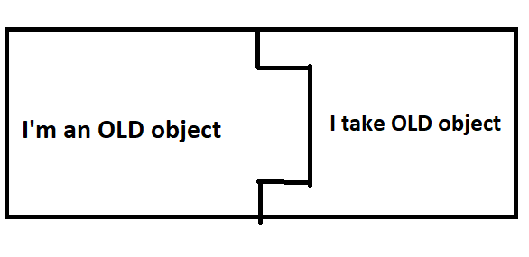
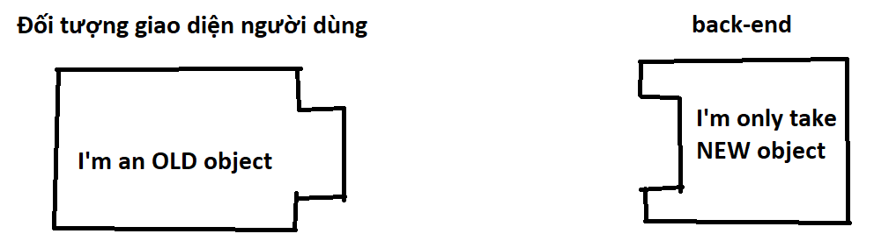
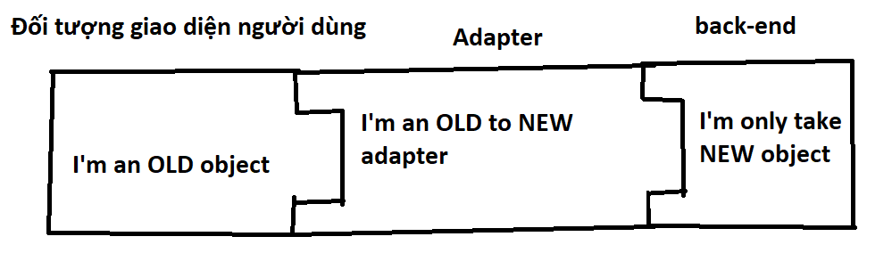
Vấn đề 1
Khi bạn muốn port một game hay ứng dụng từ nền tảng này sang nền tảng khác.
Hai nền tảng khác nhau thì không thể dùng lại code viết trên nền tảng này xài cho nền tảng kia được → viết lại ứng dụng đó trên nền tảng khác.
=>Phương pháp tồi tệ, nhức óc và tốn nhiều công sức.
Vấn đề 2
Công ty A quyết định chuyển đổi framework back-end đang sử dụng hiện tại.
Giao diện người dùng hiện tại gói thông tin người dùng trong đối tượng của lớp OLD, nhưng đối tượng của back-end mới này chỉ nhận mỗi đối tượng NEW.
Viết lại toàn bộ phần mềm?

Slide 8
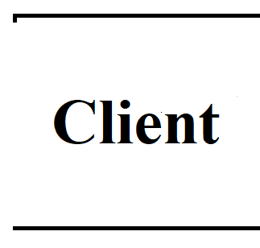
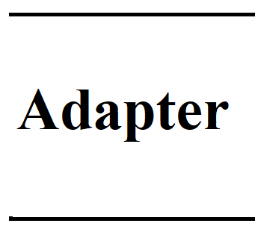
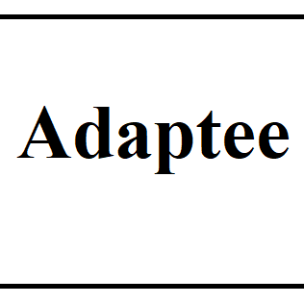
3 khái niệm trong Adpater Pattern
Đây là lớp sẽ sử dụng đối tượng của bạn (đối tượng mà bạn muốn chuyển đổi giao diện).
Đây là lớp trung gian, thực hiện việc chuyển đổi giao diện cho Adaptee và kết nối Adapteevới Client.
Đây là những lớp bạn muốn lớp Client sử dụng, nhưng hiện thời giao diện của nó không phù hợp.

Slide 9
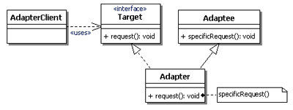
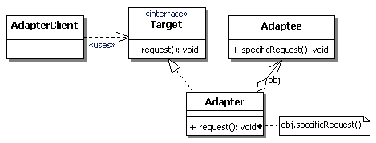
Phân loại Adapter Pattern
2 cách cài đặt Adapter:
Class adapter: dựa trên quan hệ kế thừa (IS-A).
Object adapter: dựa trên quan hệ cấu thành (HAS-A)

Slide 10
Sử dụng một lớp đã tồn tại trước đó nhưng giao diện sử dụng không phù hợp như mong muốn, ta lại không có mã nguồn để sửa đổi giao diện đó.
.
Sử dụng một lớp, nhưng lớp này được tạo ra với mục đích sử dụng chung, nên không phù hợp cho việc tạo một giao diện đặc thù.
01
02
Tiếp hợp nhiều đối tượng cùng một lúc, nhưng giao diện mong muốn không phải là interface mà là một lớp trừu tượng.
.
04
03
Có sự chuyển đổi giao diện từ nhiều nguồn khác nhau.

Slide 11
TÌM HIỂU VỀ
BUILDER PATTERN

Slide 12
Đặt vấn đề
Trong những phần mềm lớn, với những chức năng phức tạp và nhiều đối tượng, việc khởi tạo ứng dụng gặp nhiều khó khăn.
Nếu dồn tất cả công việc khởi tạo này cho một hàm khởi tạo→sẽ rất khó kiểm soát hết, và hơn nữa không phải lúc nào các thành phần của ứng dụng cũng được khởi tạo một cách đồng bộ.
Do vậy người ta giao công việc này cho một đối tượng chịu trách nhiêm khởi tạo, và chia việc khởi tạo ứng dụng riêng rẽ, để có thể tiến hành khởi tạo riêng biệt ở các hoàn cảnh khác nhau. Giải pháp đưa ra là sử dụng Builder Pattern như một người xây dựng.

Slide 13
Builder Pattern
Là một creational pattern.
Builder pattern xây dụng một object phức tạp sử dụng các object đơn giản và sử dụng cách tiếp cận từng bước một.
Việc xây dựng các đối tượng độc lập với các đối tượng khác.
Builder pattern với tính chất kế thừa
Ưu điểm
Cung cấp thêm một cách khởi tạo đối tượng.
Hỗ trợ, loại bớt việc phải viết nhiều constructor.
Hạn chế
Phải tạo builder cho từng class khác nhau.

Slide 14
Khi nào sử dụng Builder Pattern
Khi muốn thay đổi thiết kế cho việc lồng nhau của các hàm khởi tạo(Telescoping Constructor Pattern). Vấn đề này phát sinh khi lập trình viên làm việc với một lớp mà có chứa rất nhiều các thuộc tính và cần phải tạo ra nhiều hàm khởi tạo với số lượng các thuộc tính tăng dần.
Cần tạo ra một đối tượng phức tạp có thuật toán tạo lập các thuộc tính là độc lập với các thuộc tính khác.

Slide 15
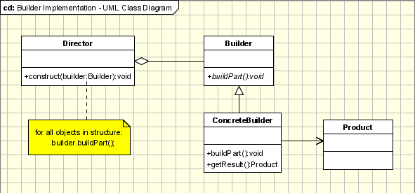
Cách thức triển khai của Builder pattern gồm có 4 thành phần:
Builder
Thành phần định nghĩa một lớp trừu tượng (abstract class) để tạo ra một hoặc nhiều phần của đối tượng Product
.
ConcreateBuilder
Thành phần triển khai, cụ thể hoá các lớp trừu tượng để tạo ra các thành phần và tập hợp các thành phần đó với nhau, xác định và nắm giữ các thể hiện mà nó tạo ra.
Product
Thành phần đại diện cho đối tượng phức tạp phải tạo ra.
Director
Thành phần khởi tạo đối tượng Builder.

Slide 16
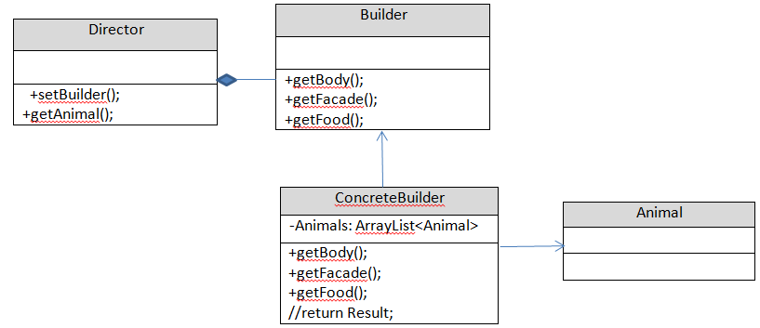
Các ví dụ thực tế
Vấn đề 1:Một cái bánh pizza có đặc điểm chung là có: bột, nước sốt,… Nhưng loại nguyên liệu đó thì có thể có nhiều loại khác nhau hay thậm chí cách làm khác nhau (cả tên bánh khác nhau). Cần xây dựng 1 class Pizza.
Vấn đề 2:Một động vật có các bộ phận: chân, đầu,… Nhưng mỗi động vật lại cơ thể, hình dáng, mặt hay cả thức ăn khác nhau (cả tên khác nhau). Cần xây dựng 1 class động vật
Vấn đề 3: (Mình sẽ trình bày kỹ
hơn + demo code)

Slide 17
Các ví dụ thực tế
Vấn đề 3: Một nhà hàng đồ ăn nhanh nơi các món ăn đặc trưng là Burger và đồ uống lạnh. Burger có thể là Veg Burger hoặc là Chicken Burger và sẽ được gói lại bằng giấy gói. Đồ uống lạnh có thể là Cocacola hoặc Pepsi và sẽ được đóng chai. Có nhiều kiểu bữa ăn(Meal types) khác nhau (Veg or Chicken), mà mỗi kiểu bữa ăn (Meal) thì lại có nhiều loại món ăn khác nhau. Cần xây dựng một Meal (bữa ăn).

Slide 18
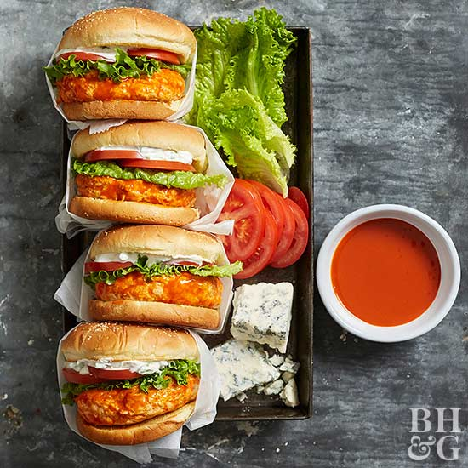
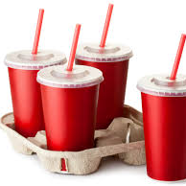
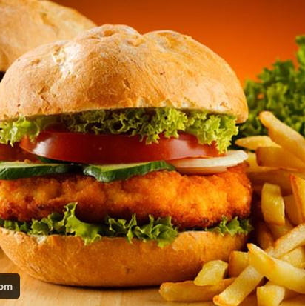
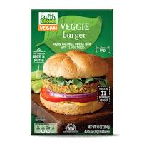
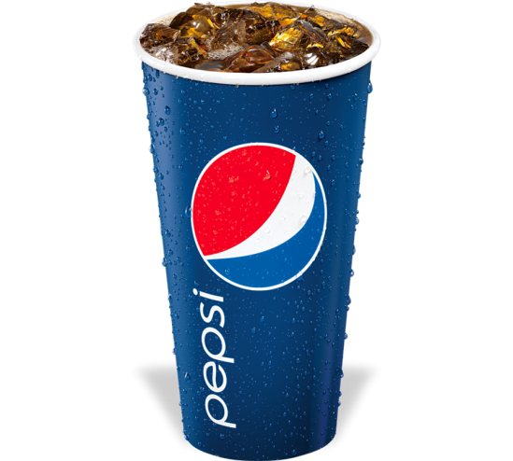
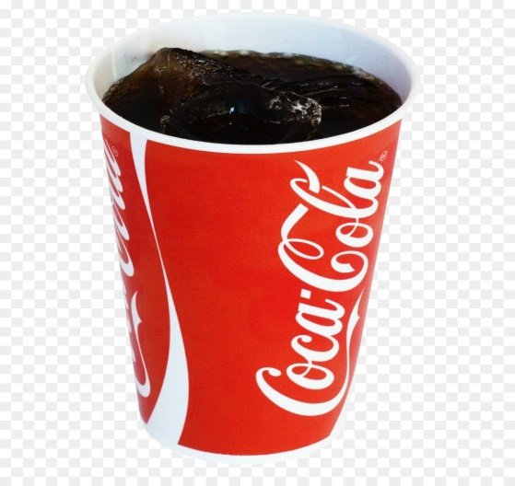
Giải quyết bài toán: Xây dựng một Meal (bữa ăn) cho nhà hàng đồ ăn nhanh.
Gói trong bao bì
Đóng chai

Slide 19
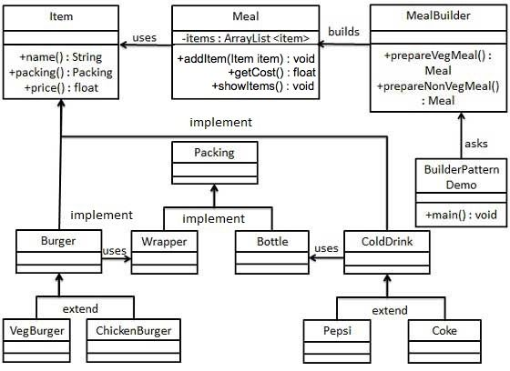
Giải quyết vấn đề
Tạo interface Item và Packing biểu thị cho các loại đồ ăn thức uống và việc đóng gói.
Tạo ra các concrete class implement interface Packing.
Tạo ra các abstract class Burger và ColdDrink implement interface Item để cung cấp các function mặc định cho chúng.
Tạo ra concrete class kế thừa các class Burger và ColdDrink.
Tạo ra class Meal có các object Item đã được đinh nghĩa ở trên.
Tạo ra class MealBuilder, đây là class builder thực sự, có nhiệm vụ tạo ra các object Meal.
Tạo class BuilderPatternDemo sử dụng mealBuilder để biểu diễn Builder Pattern.
Kiểm tra output.

Slide 20
TÌM HIỂU VỀ STRATEGY PATTERN

Slide 21
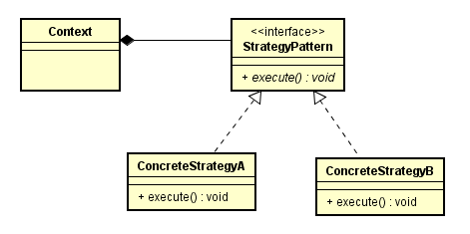
Strategy pattern: mẫu thiết kế giúp bạn trừu tượng hóa những hành vi (behavior, method, function) của một đối tượng bằng cách đưa ra những cài đặt vào những lớp khác nhau.
Một trong những vấn đề chính của strategies là khả năng tái sử dụng cao, do mỗi lớp tách riêng biệt nhau 1 cách độc lập.

Slide 22
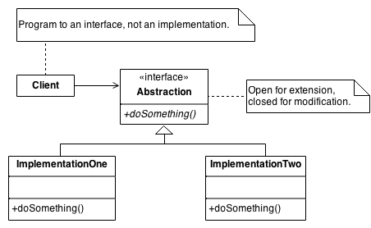
Khi nào sử dụng STRATEGY PATTERN
Bạn có một đoạn code dễ thay đổi, và bạn tách chúng ra khỏi chương trình chính để dễ dàng bảo trì.
Bạn muốn tránh sự rắc rối, khi phải hiện thực một chức năng nào đó qua quá nhiều lớp con.
Bạn muốn thay đổi thuật
toán sử dụng khi chạy chương
trình.

Slide 23
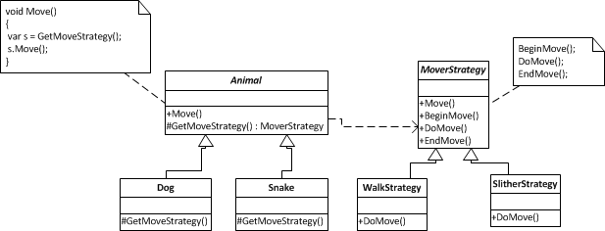
Các ví dụ thực tế
VD1:Quinncy làm việc cho một công ty game, sản phẩm của họ có một game nổi tiếng đó là “The adventure into duck land”. Trong game có mô phỏng rất nhiều loại vịt khác nhau. Sau một vài lần thảo luận, team thiết kế nhận thấy phải cho thêm lũ vịt biết bay vào để chuẩn bị cho phần game sắp ra.
VD2:Xây dựng lớp Animal với các hoạt động: đi,
đứng, chạy, nhảy khác nhau,…
VD3:Xây dựng lớp Sort Algorithm với các chức
năng sắp xếp khác nhau: tăng, giảm, chẳn tăng lẻ
giảm,…
VD4: (Mình sẽ trình bày kỹ hơn + demo code)

Slide 24
Ví dụ 4 (demo)
Một nhóm developer đang thảo luận cho dự án game “Chiến lược thời 4.0” là tạo ra nhân vật trong game. Sau khi thực hiện dự án, team thiết kế nhận thấy phải thêm chức năng tấn công-fire ball này cho các nhân vật pháp sư và chức năng fly cho warrior. Tuy nhiên, khi thiết kế như thế này, team ta gặp phải một số vấn đề như sau:
Mỗi lớp nhân vật kế thừa từ lớp Character đều phải override lại phương thức “fireBall” và “fly” => “Don’t repeat your self”.
Không phải Character nào cũng có chức năng đặc biệt riêng hay tấn công giống nhau. Vd: Wizard (pháp sư)-thì không thể tấn công bằng kiếm.
Nếu thêm character “binh sĩ tượng”, theo thiết kế như vậy thì chúng ta sẽ phải override lại phương thức fireBall() và fly() để 2 phương thức đó thực hiện “không thực hiện gì cả” vì nhân vật đó không tấn công và không có chức năng đặc biệt.

Slide 25
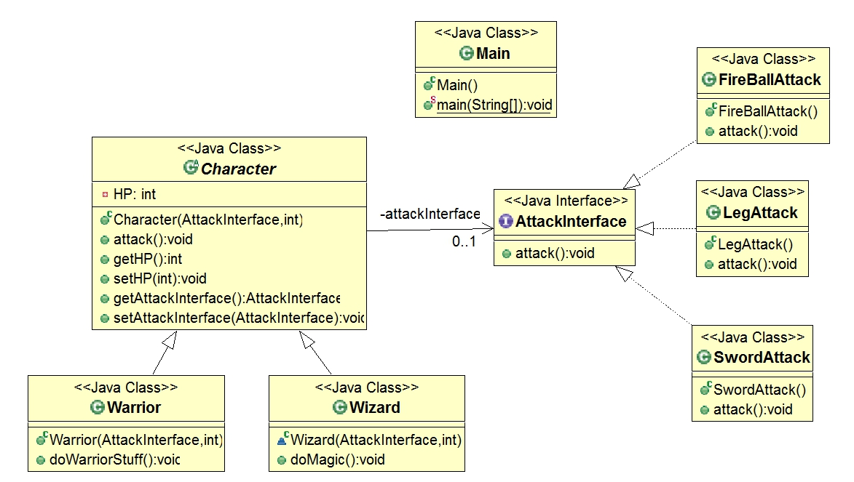
Giải quyết vấn đề
Để giải quyết được những vấn đề mà luôn thay đổi như vậy??? Câu trả lời là: Tách rời chúng ra khỏi những thành phần còn lại.
==> Đó cũng chính là một nguyên lý thiết kế: “Xác định những khía cạnh trong ứng dụng mà có khả năng thay đổi và tách chúng khỏi phần còn lại.”

Slide 26
Hết

